Slide 1
OTS原理

Slide 2

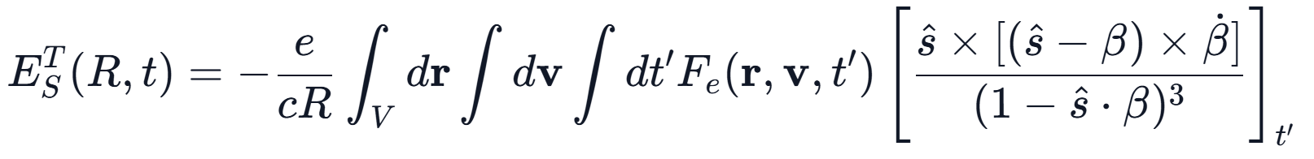
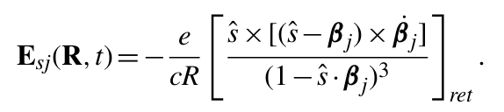
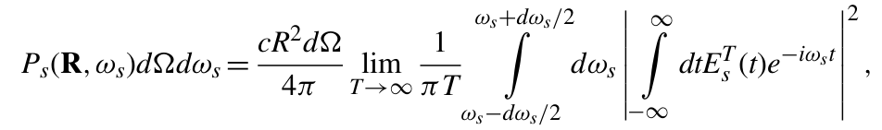
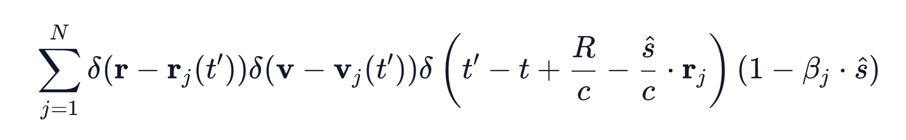
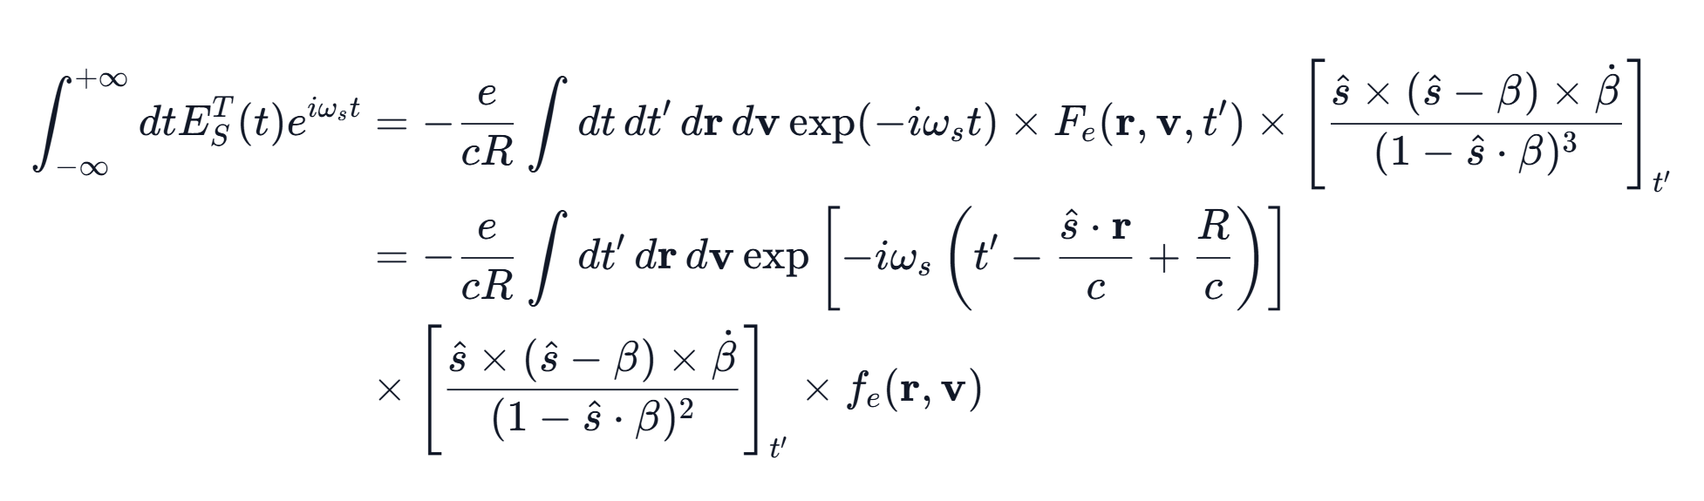
处于电磁波Bi=i×Ei中的电子加速度为
总电场为
远场区的电场为
单位立体角单位频率的辐射功率为
与场点有关联的电子密度函数为
傅里叶变换为
因子保证单电荷单次贡献为1

Slide 3
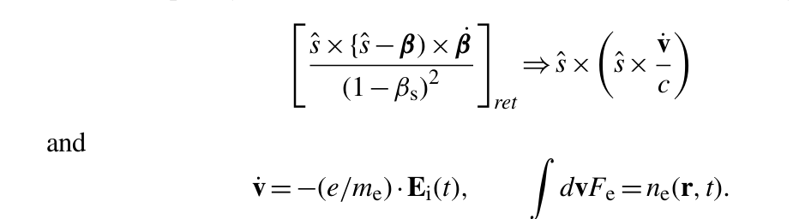
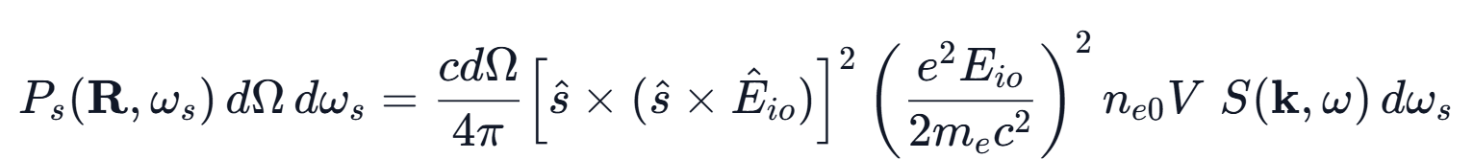
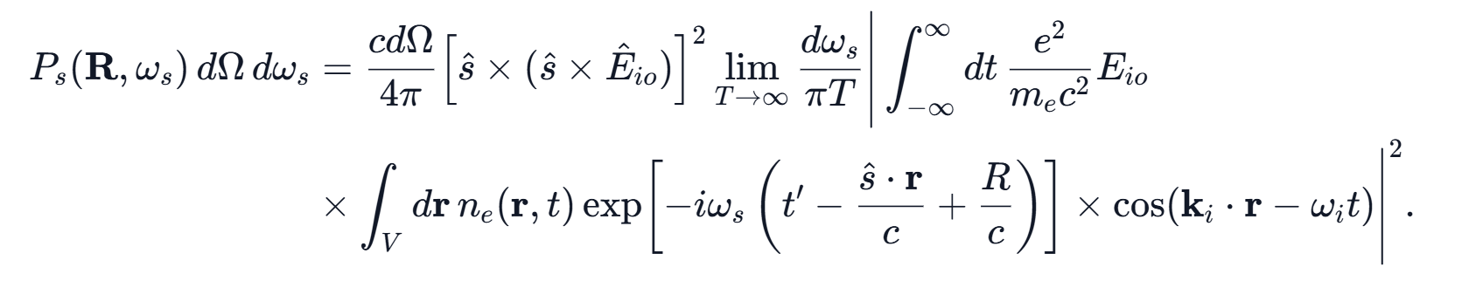
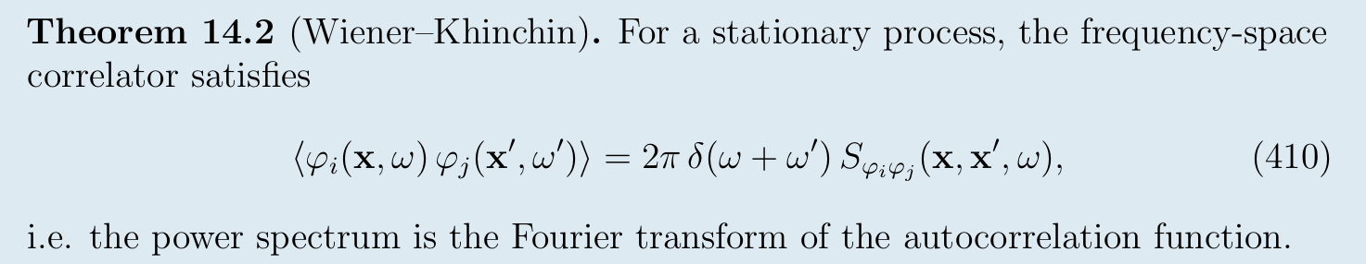
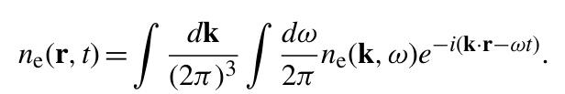
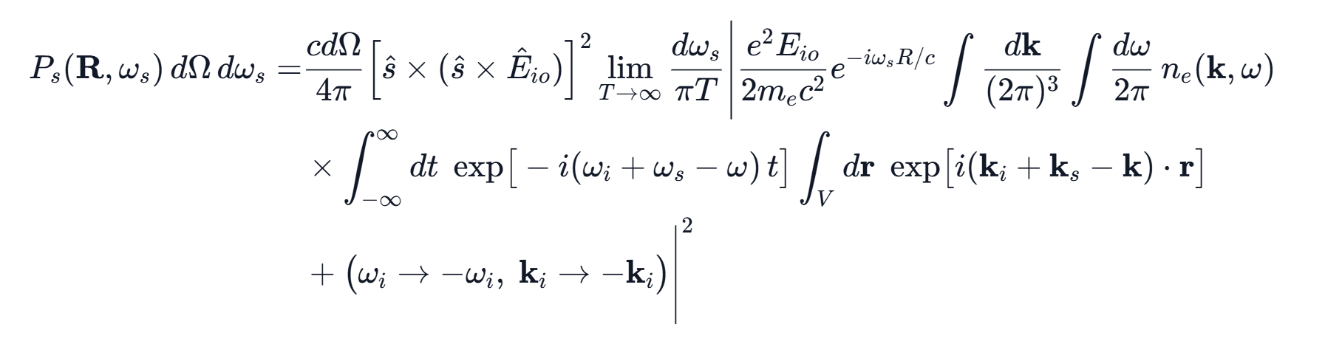
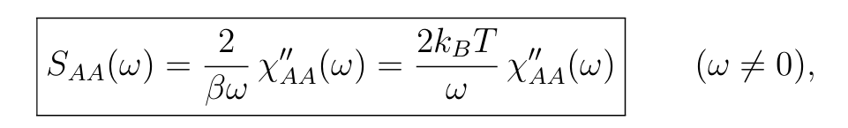
在低温极限v/c<<1情况下
完成积分
忽略高频项，可写成
其中S为谱函数，ne0，V和T均为归一化
代入
得到
S可通过WK定理和涨落耗散定理与介电函数虚部联系起来

Slide 4
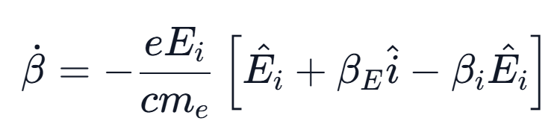

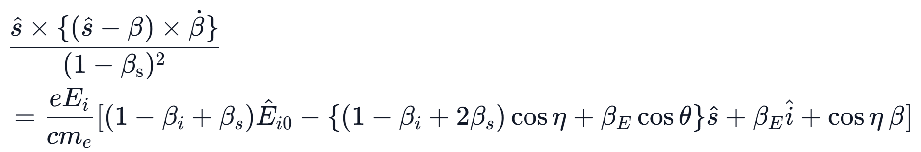



在较低温时，(v/c)²<<1
在散射强度峰附近有
设
此处β应该以积分变量的平均值理解
ωs/ωi以强度峰所处频率理解
因此相对于前面结果额外乘以一项
若
平方后一阶小量仅剩
1-βi说明当电子向光源移动时，电子系内看到光源发生前灯效应
1-βs说明当电子向接收源移动时，实验室系内看到电子发生前灯效应
电子系内的前灯效应等价于实验室系内磁场力与电场力平行

Slide 5
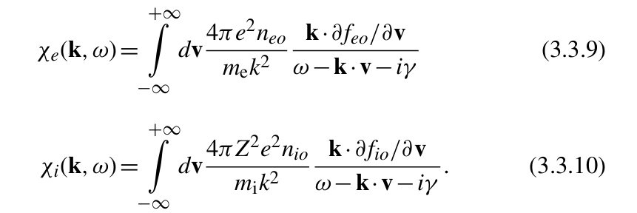
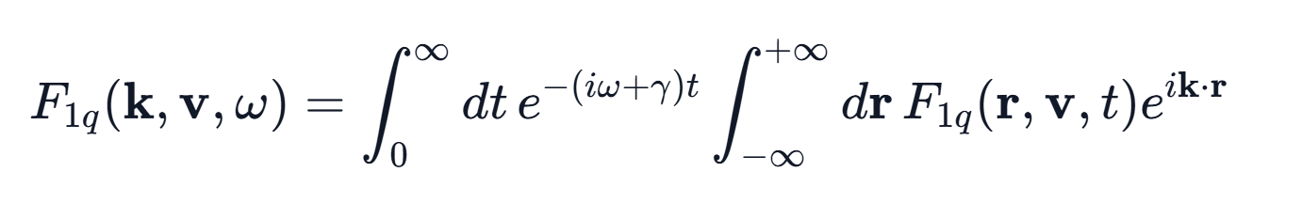


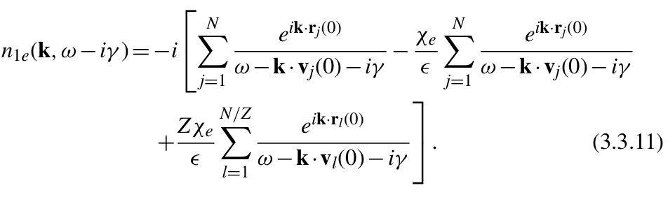
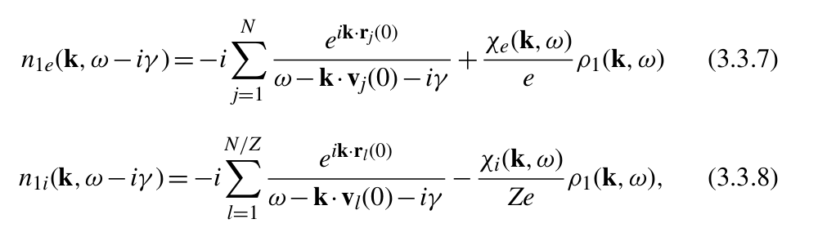
其中介电函数为
速度分布函数的Fourier-Laplace变换为
其中γ>0，表示朗道规则
对Vlasov方程的F-L变换显示
解得
将分布函数代入，并完成对v积分后得
第一项是匀速直线电子，第二项是电子相互作用，第三项是离子相互作用，均为一阶修正

Slide 6
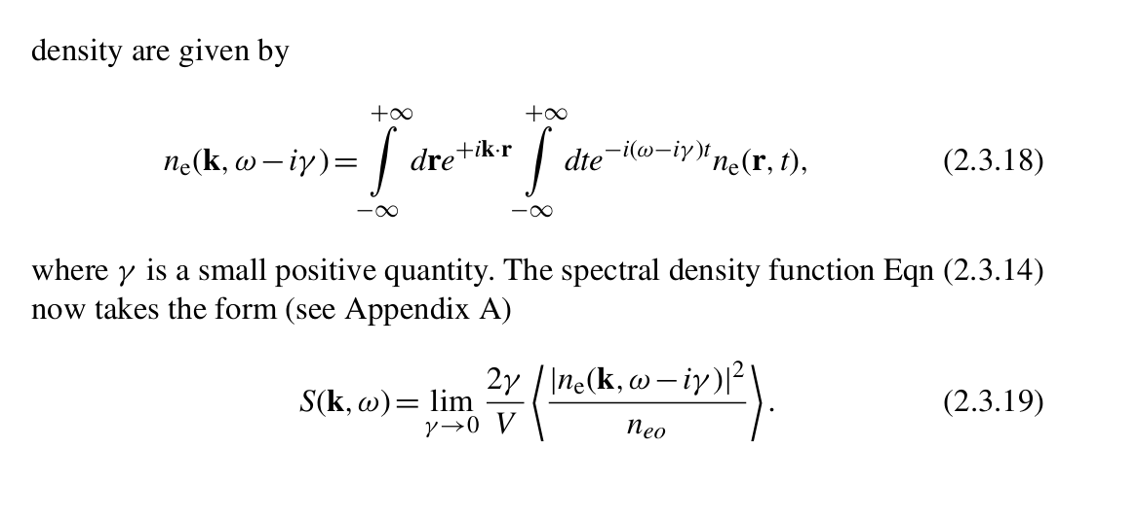
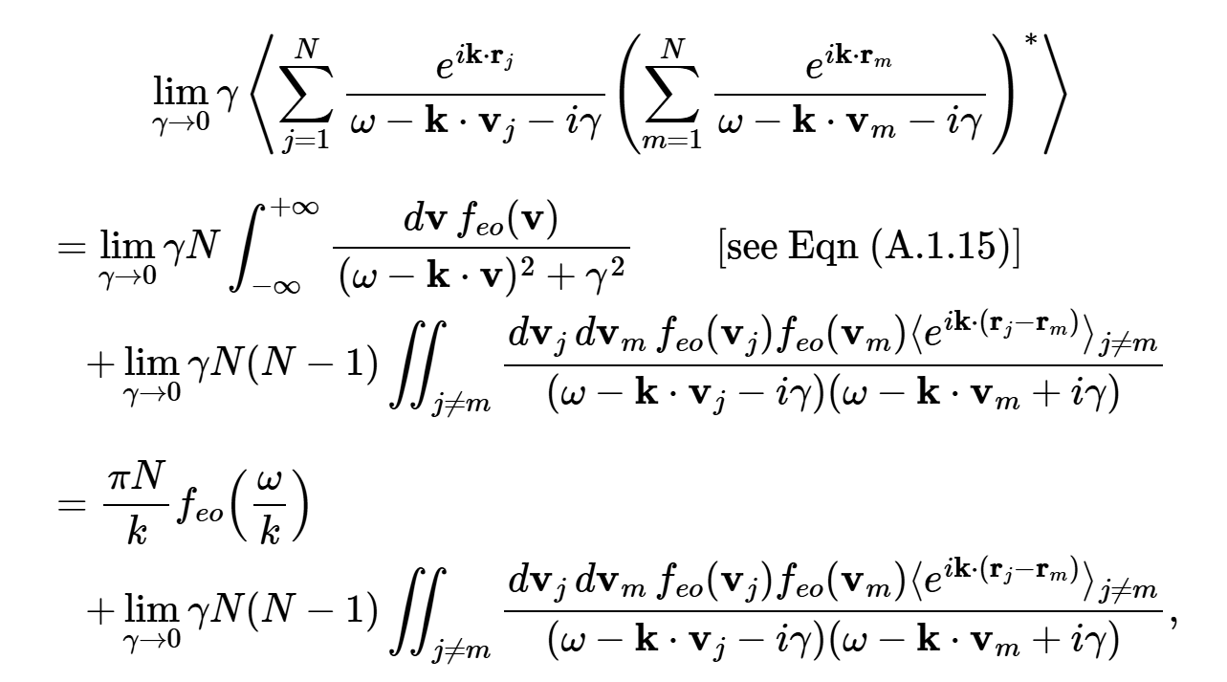
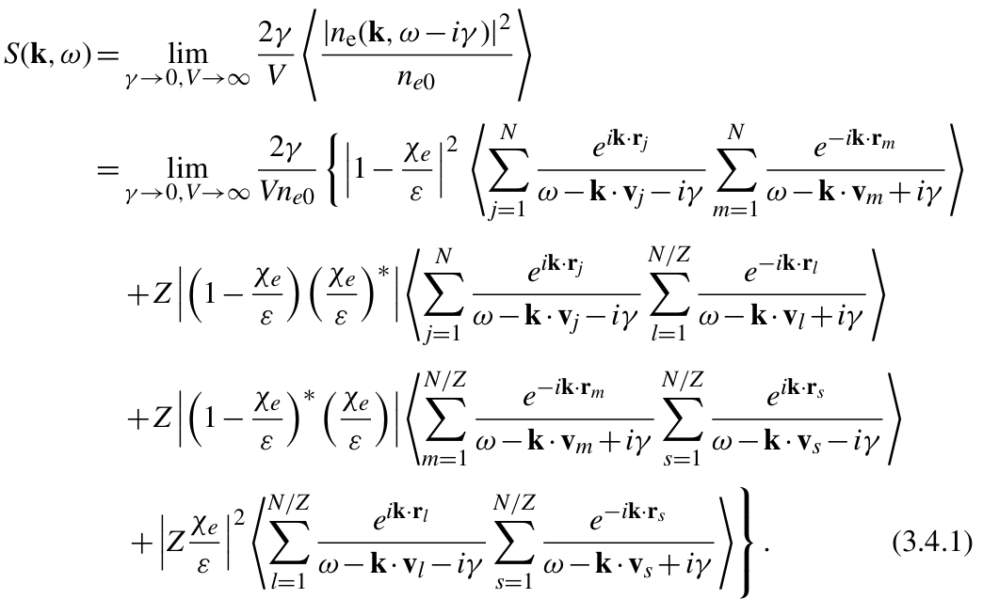
对于Laplace变换，时间平均由1/T变为2γ
S为多粒子系综的平均
两粒子系综平均为0，仅保留第一项
同理，左边2，3项为0，仅余电子和离子自关联

Slide 7

最终结果

